Slide 1
Доклад Уполномоченного по защите прав предпринимателей
за 2023 год

Slide 2
Работа по обращениям в 2023 году
82 обращения
Количество обращений, поступивших за 2019-2023 годы
Результаты по обращениям
География обращений
42
Ижевск
Екатеринбург
Москва, Воткинск, Можга, Завьяловский район, Сарапул,
Игринский, Кизнерский и Увинский районы
другие
22
права заявителей восстановлены
даны разъяснения о способах защиты прав заявителей
15
78
Частые темы обращений
по 3
34 обращения - действия / бездействие органов власти
25 обращений - споры хозяйствующих субъектов
9 обращений - уголовное преследование
по 2
6

Slide 3
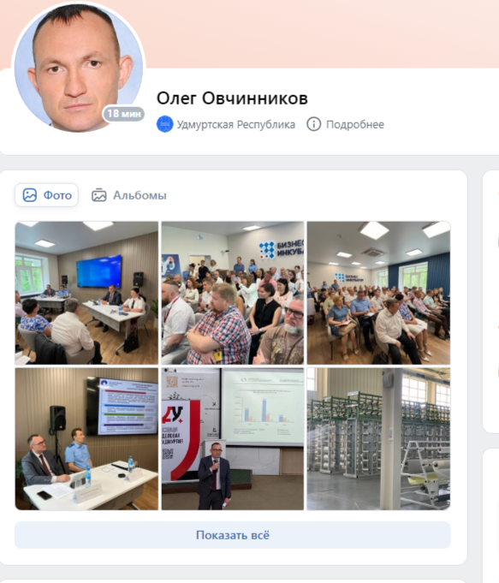

Slide 5
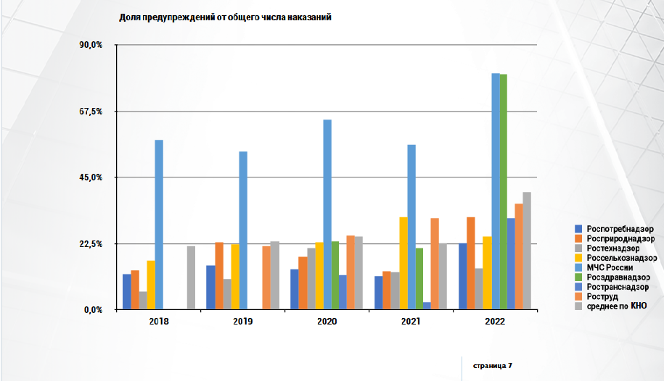
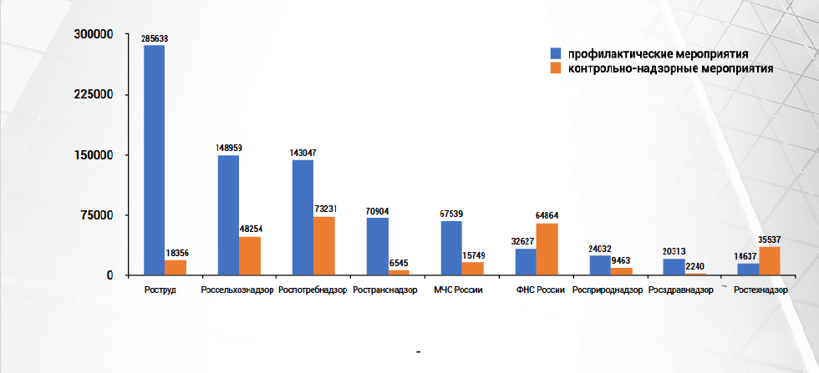
Система контроля-надзора движется
в сторону профилактического
подхода. Количество профилактических
мероприятий, учитываемых в
системе, превышает количество контрольно -надзорных в 6,1 раза.
Профилактический подход ведет к сниижению тяжести нарушений, большему вниманию контрольных
органов к выполению прямых задач по снижению рисков, а не к
увелиечнию суммы штрафов.

Slide 7
Результаты проведения проверок
Количество проведенных проверок в 2023 году
Средняя продолжительность проверок в 2023 году
63%
проверки не проводились
от 1 до 3 проверок
от 4 до 6 проверок
от 7 до 10 проверок
более 10 проверок
29%
3%
количество ответов
1%
35
менее 3 дней
от 3 до 5 дней
от 6 до 10 дней
от 11 до 20 дней
более 20 дней
2%
6
7
3
6

Slide 8
Данные по результатам проведения проверок
Результаты проверок и оспаривание их результатов
Причины проведения проверок по мнению бизнеса
Причины проведения проверок по мнению бизнеса

Slide 9
Динамика изменения количества субьектов МСП
66 083
За 2023 год:
+ 5 548
индивидуальных предпринимателей
+ 14 %
коммерческих организаций
+ 5 562
субъекта бизнеса
или
+ 9,2%
субъектов бизнеса за 2023 год
24 723
24 737
01.10.2023
коммерческие организации
01.07.2023
01.04.2023
01.01.2023

Slide 10
Проблемы, отраженные в докладе Уполномоченного
за 2023 год
Рост арендной платы и кадастровой стоимости земельных участков
Сложности внесения изменений в ПЗЗ и генплан
Проблема надлежащего уведомления в судопроизводстве
Необоснованное увеличение стоимости технологического присоединения к электроснабжению.
Внесение изменения в подп. ст. 346.12 Налогового кодекса.

Slide 11
Приоритетные задачи института Уполномоченного
Расширение различных способов защиты прав и
законных интересов субъектов МСП
Проведение совместных приемов с органами КНД
Интеграция с институтами Уполномоченного в
других субъектах РФ
Изучение лучших законодательных практик других
регионов, рассмотрение их на профильных комиссиях
Взаимодействие с органами КНД через
участие в совместных комиссиях,
экспертных советах и рабочих группах
Проведение общественных советов при
Уполномоченном
Активное взаимодействие с институтом
постоянных представителей УР в г. Москва
и г. Санкт-Петербург.

Slide 12
Благодарю за внимание

